Slide 1

0
2
9
1
OA组工作汇报
日期：2019.07.01

Slide 2





内容
一、工作内容归类
二、问题点分析
Social Media
Web Design

Slide 3



1
工作内容

Slide 4
OA组工作内容分类
1
2
3
4
WEB开发
移动端开发
报表开发
系统维护
浏览器开发，包含旧OA系统、普巴系统以及测试中的其他系统、数据对接。
包含手机APP（物流运输APP）和微信小程序（售服和营业道路救援）
目前是使用数巨报表开发财务报表用的比较多
负责系统的权限配置和人员管理；业务系统的数据流；负责旧系统的bug修复、优化、产品更新

Slide 5
人员负责明细

Slide 6

2
问题点汇总

Slide 7
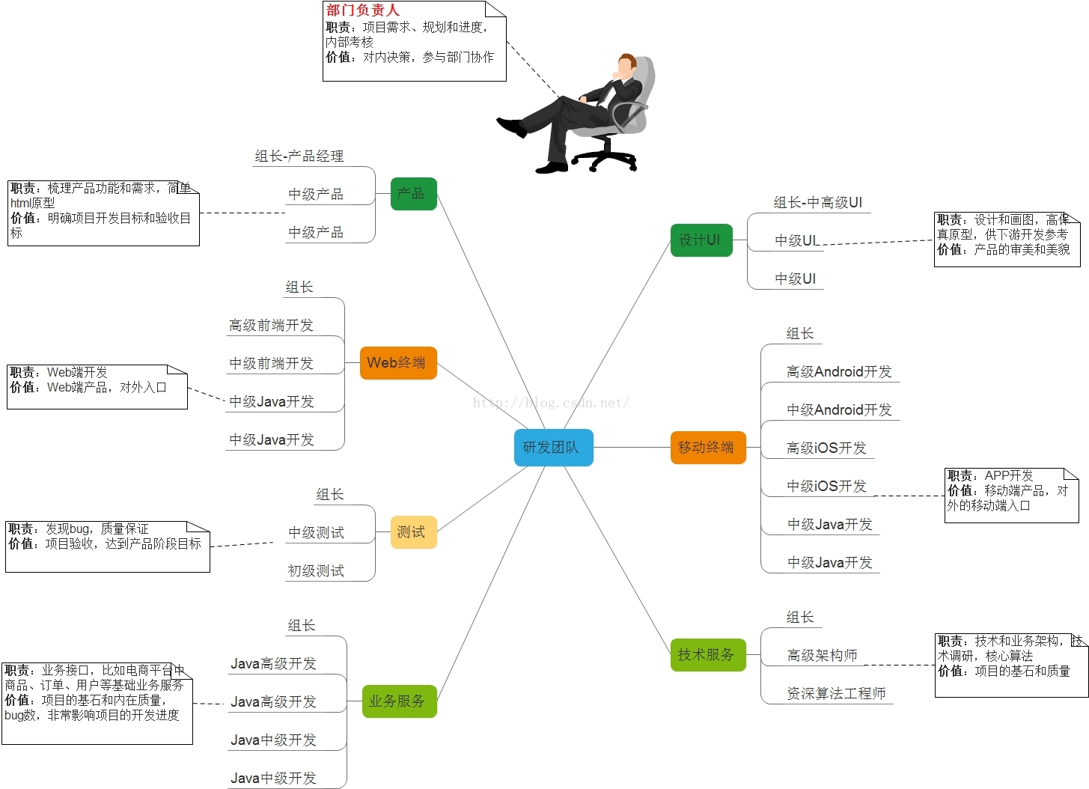



互联网开发团队构成

Slide 8

OA组人员构成
Male.
人员分布
产品
UI
前端
测试
DBA
后台开发

Slide 9

人员构成问题
问题分析：
1、人员构成比较单一，团队前端缺乏专业人员；
2、所有开发事项由后台人员负责，对开发人员的技能要求就比较多，其他领域的知识学习需要花费不少时间，导致开发周期也较长.
解决方案：
1、招聘掌握相关技能的人才
2、保证人员稳定性和提高人员积极性，福利提升或提高薪资待遇

Slide 10
系统架构
高可用
高并发
高性能
高性能：访问快，用户体验好
高并发：支持多个请求同时访问
高可用：抵御不确定性，保证系统7*24小时健康服务
Notes:
亮亮图文旗舰店https://liangliangtuwen.tmall.com

Slide 11

旧OA系统架构
问题分析：
1、旧OA系统使用的架构技术比较旧，虽然简单实用，便于维护，成本也低，但随着用户量增加，无法满足三高；
2、旧OA代码耦合度高，不利于扩展。
解决方案：
通过业务拆分，OA系统微服务化

Slide 12
0
2
9
1
THANKS！
日期：2019.07.01

